Slide 1
UT1.-Introducción a la programación
Isabel Moreno

Slide 2
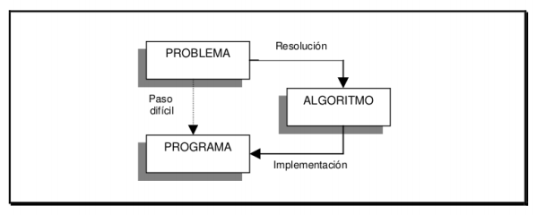
Datos, Algoritmos y programas
Para resolver problemas utilizando ordenadores utilizamos algoritmos.
Algoritmo: secuencia ordenada de pasos, descrita sin ambigüedades, que conducen a la solución de un problema dado.

Slide 3
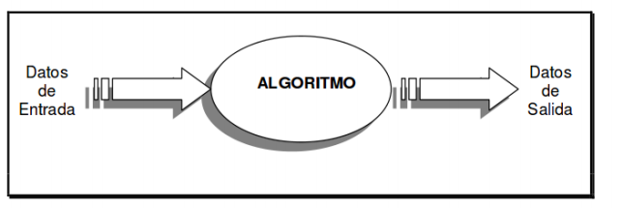
Datos, Algoritmos y programas
En el algoritmo se plasman las tres partes fundamentales de una solución informática:
Entrada: información dada al algoritmo.
Proceso: cálculos necesarios para encontrar la solución del problema.
Salida: resultados finales de los cálculos

Slide 4
Datos, Algoritmos y programas
Un dato es un símbolo físico que se utiliza para representar la información. Por datos se entiende un valor numérico, una serie de caracteres, un valor lógico... que pueda ser objeto de tratamiento informático.
Para que ese algoritmo pueda ejecutarse en un ordenador, se necesita implementarlo en un programa utilizando un lenguaje de programación(Java, Python, C..).
Los programas actúan sobre los datos de entrada y los transforman para convertirlos en información de salida.
Los datos pueden ser simples o aparecer en forma de colección formando lo que se denomina una estructura sobre las que se definen operaciones. Este último sería el caso de arrays, registros, matrices, listas...

Slide 5
Datos, Algoritmos y programas
Las fases para resolver un problema son:
Analizar el problema.
Diseño de Algoritmos.
Verificación de funcionamiento del algoritmo.
Los lenguajes de programación son sólo un medio para expresar el algoritmo y el ordenador un procesador para ejecutarlo.

Slide 6
Datos, Algoritmos y programas
Para la representación de algoritmos existen diferentes herramientas, entre las que veremos:
Pseudocódigo.
Diagramas de flujo
Los diagramas de flujo han sido la herramienta de programación clásica por excelencia y la más usada.
Como alternativa a los diagramas de flujo y cada vez más en uso está el pseudocódigo

Slide 7
Actividad.
Realizar actividad sobre algoritmos utilizando el raptor.

Slide 8
Ejecución de un programa
Ver vídeo https://www.youtube.com/watch?v=PJV7GRCCJSc

Slide 9
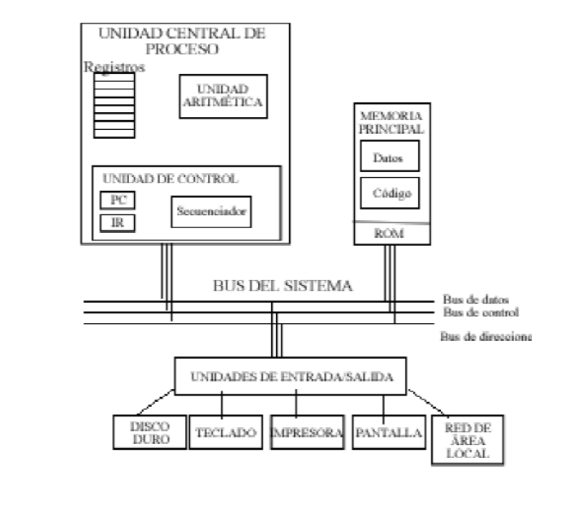
Ejecución de un programa informático

Slide 10
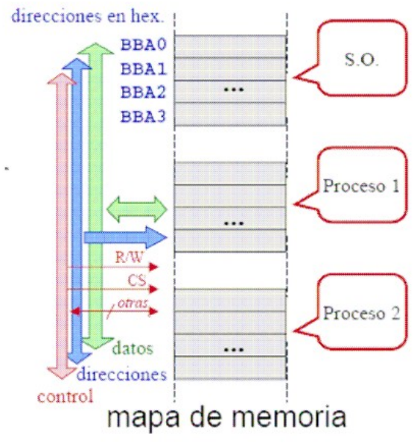
Mapa de memoria RAM

Slide 11
Lenguajes de programación
Lenguaje de programación: Conjunto de reglas sintácticas y semánticas, símbolos y palabras especiales establecidas para la construcción de programas
Gramática del lenguaje: Reglas aplicables al conjunto de símbolos y palabras especiales del lenguaje de programación para la construcción de sentencias correctas.
Léxico: Es el conjunto finito de símbolos y palabras especiales, es el vocabulario del lenguaje.
Sintaxis: Son las posibles combinaciones de los símbolos y palabras especiales. Está relacionada con la forma de los programas.
Semántica: Es el significado de cada construcción del lenguaje, la acción que se llevará a cabo.

Slide 12
Lenguajes de programación
Lenguaje máquina: Este es el lenguaje utilizado directamente por el procesador, consta de un conjunto de instrucciones codificadas en binario.
Los lenguajes de alto nivel (Java, C..) para que sean entendidos por el procesador pueden ser:
Compilados: mediante un compilador que es un programa cuya función consiste en traducir el código fuente de un programa escrito en un lenguaje de alto nivel a lenguaje máquina (lenguaje C)
Interpretados: mediante un intérprete que es un programa traductor de un lenguaje de alto nivel en el que el proceso de traducción y de ejecución se llevan a cabo simultáneamente, es decir, la instrucción se pasa a lenguaje máquina y se ejecuta directamente. (PHP, Python,JavaScript..)

Slide 13
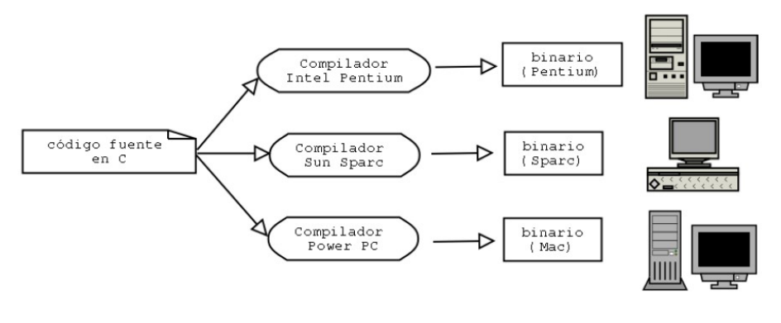
Lenguaje compilado

Slide 14
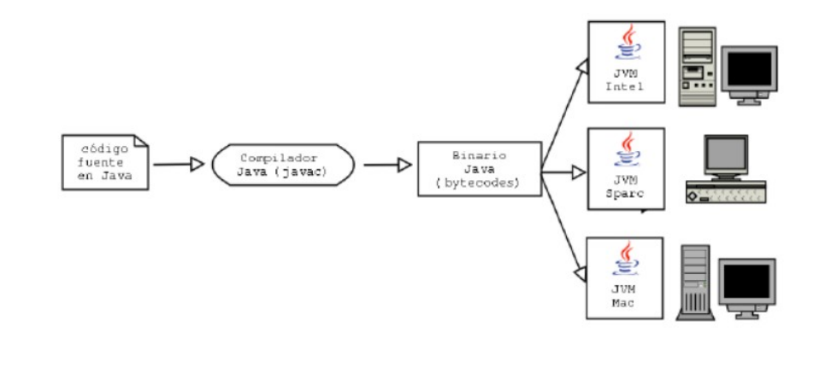
Lenguaje Java

Slide 15
Paradigmas de la programación
Es un modelo básico para el diseño y la implementación de programas. Este modelo determinará cómo será el proceso de diseño y la estructura final del programa.
Representa un enfoque o filosofía para la construcción de software.
Podemos destacar:
Programación estructurada o modular
Programación orientada a objetos.

Slide 16
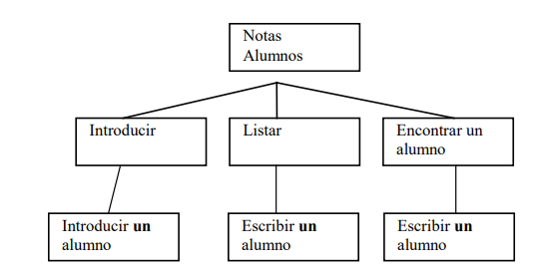
Programación estructurada o modular
Consiste en dividir un programa en módulos o subprogramas con el fin de hacerlo más manejable y legible. Se trata de una evolución de la programación estructurada para resolver problemas de programación más complejos.

Slide 17
Estructura general de un programa en Java (orientado a objetos)
Un programa en Java está formado por un conjunto de clases.
Cada una de las clases está formada por datos (atributos) y funciones (métodos).
Entre todas estás clases siempre habrá una que tendrá una función con la cabecera public static void main (String args). Es por esta función por donde el programa empieza su ejecución.

Slide 18
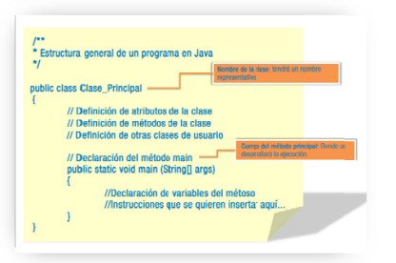
Estructura de un programa Java

Slide 19
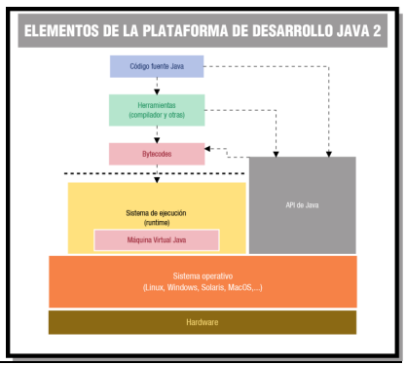
Elementos de la plataforma de desarrollo Java

Slide 20
Ediciones de la plataforma Java2
J2SE: Entorno de Sun relacionado con la creación de aplicaciones y applets en lenguaje Java.
J2EE: Pensada para la creación de aplicaciones Java empresariales y del lado del servidor.
J2ME: Pensada para la creación de aplicaciones Java para dispositivos móviles

Slide 21
Entornos de Desarrollo(IDE)
Son aplicaciones que ofrecen la posibilidad de llevar a cabo el proceso completo de desarrollo de software a través de un único programa
Ejemplos:
Eclipse
NetBeans

